Slide 1
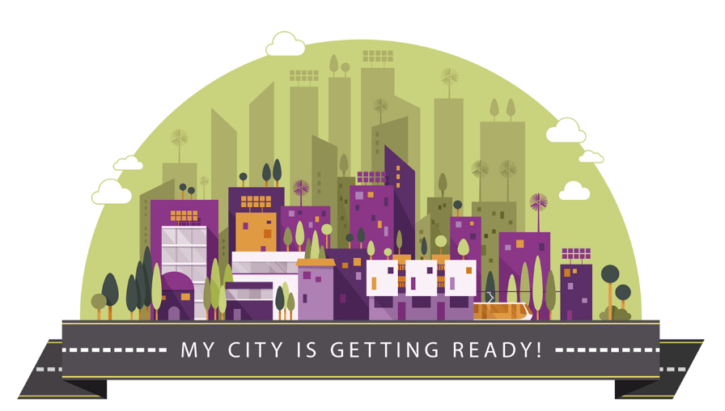


DESENVOLVIMENTO DE CAPACIDADES PARA TORNAR AS CIDADES MAIS RESILIENTES
Minha cidade está se preparando!

Slide 2

  SUMÁRIO
  FIQUE POR DENTRO!
  Conheça mais sobre o curso

Slide 3


O curso terá duração de 20 (vinte) horas, na modalidade EaD.
Ao todo serão 16 aulas, distribuídas em 4 (quatro) módulos, que contemplam os seguintes conteúdos:
MÓDULO 1
AULA 1: A resiliência pode salvar a sua vida e a sua cidade.
MÓDULO 2
AULA 1: PASSO 1 - Organização para a resiliência aos desastres.
AULA 2: PASSO 2 - Identificar, compreender e utilizar os cenários de riscos atuais e futuros.
MÓDULO 3
AULA 1: PASSO 5 - Proteger as zonas naturais de amortização para melhorar as funções protetoras dos ecossistemas.
AULA 4: PASSO 8 - Aumentar a resiliência das infraestruturas.
MÓDULO 4
AULA 2: O que minha cidade precisa para se tornar resiliente?
AULA 3: Por que as cidades estão em risco?
AULA 4: Panorama e terminologia associada ao risco de desastres no Brasil.
AULA 3: PASSO 3 - Fortalecer a capacidade financeira para a resiliência.
AULA 4: PASSO 4 - Alcançar o desenvolvimento urbano resiliente.
AULA 2: PASSO 6 - Fortalecer a capacidade institucional para a resiliência.
AULA 3: PASSO 7 - Compreender e fortalecer a capacidade social para a resiliência.
AULA 1: PASSO 9 - Assegurar uma resposta adequada e efetiva frente aos desastres.
AULA 2: PASSO 10 - Acelerar o processo de recuperação e reconstruir melhor.
AULA 3: Plano Municipal de Resiliência (PMR).
AULA 4: Introdução ao planejamento.
Notes:
3

Slide 4

Atividades
por AULA
slide
apostila
vídeo-aula
episódio
Resiliência na Real
Cada aula é composta pelos seguintes materiais: 1 (uma) apresentação de slide, 1 (uma) vídeo-aula, 1 (uma) apostila e 1 (um) episódio da série Resiliência na Real;
É importante acessar todos os conteúdos das aulas para efetivamente concluir o curso! Na plataforma há uma barra de progresso para checar o que você já concluiu e o que ainda falta fazer.
Os conteúdos teóricos/didáticos serão disponibilizados nos formatos PDF.
IMPORTANTE!
Para acessar os conteúdos em PDF sugerimos que tenha o programa Adobe ou outro leitor PDF de sua preferência.
Notes:
4

Slide 5
  Mas afinal...
  Como serei avaliado?

Slide 6
Atividades por MÓDULO
Ao final de cada módulo você irá encontrar um fórum de discussão e uma avaliação.
O cursista deverá obrigatoriamente obter 70% de acertos na avaliação e participar do fórum. Essas atividades, além dos conteúdos da aulas, farão parte da avaliação do curso.
fórum
avaliação
Em relação a AVALIAÇÃO, é importante observar os seguintes critérios:
O cursista terá 3 (três) tentativas de resposta para cada avaliação;
As avaliações receberão uma nota de 0 a 100%;
Após 3 (três) tentativas, será considerada somente a nota mais alta;
Para aprovação o cursista deverá alcançar o mínimo de 70% de acertos na avaliação;
Se após 3 (três) tentativas o cursista não alcançar 70% de acertos será considerado NÃO CONCLUINTE.
Ao final do curso você deve preencher nossa pesquisa de opinião.
Notes:
6

Slide 7

Os módulos são liberados sequencialmente ao início de cada semana de curso.
Módulo 1
Módulo 2
Módulo 4
Módulo 3
CONCLUSÃO
e
CERTIFICAÇÃO
Respeitar e cumprir o prazo para a realização das atividades também é um dos critérios de avaliação!
Para liberar os módulos é necessária a realização integral das atividades, o que corresponde a leitura e análise do material teórico, visualização dos vídeos e acesso aos materiais de estudo disponibilizados, além da realização do fórum e avaliação.
Notes:
7

Slide 8











  Ao longo do curso você também encontrará vários ícones que auxiliarão na compreensão do conteúdo. Veja o que eles significam:
AO FINAL DA AULA..
ASSISTA
EXEMPLO
FÓRUM
LINK
CONCEITO
CONTEXTO
APOSTILA
DICA
RESILIÊNCIA NA REAL
Notes:
8

Slide 9
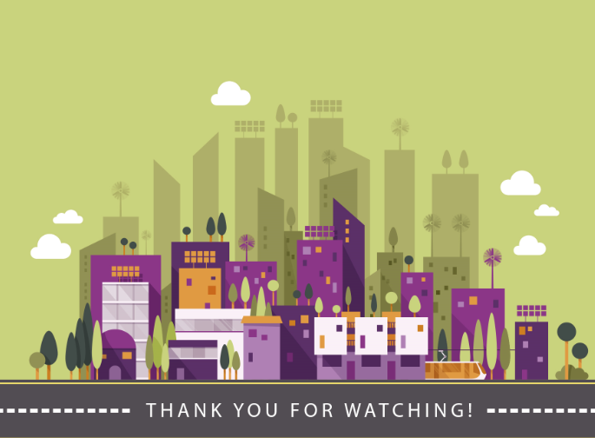
O B R I G A D O !

